Slide 1
SM-pitkä taitoporkkana
LS-37
Annlinn Gaasenbeek

Slide 2
SM-pitkän taitoporkkana
SM-pitkä kisataan 6.-7.9.2025
Kangasala SK järjestää Ponsan maastoissa
Alueen eteläosassa on järjestetty SM-keskimatka 2017

Slide 3
Vanhat kartat
Ponsa
https://kartat.iknv.fi/show_map.php?user=teemu&map=2633
https://www.adam-chromy.cz/domains/adam-chromy.cz/map-archive/show_map.php?user=jastep&map=4664
https://events.loggator.com/ZapwIdB1Ylbk3oRC
https://kartat.iknv.fi/show_map.php?user=V7&map=17
https://kartat.iknv.fi/show_map.php?user=Petri&map=376
Vuorijärvi
http://doma.rastivarsat.fi/show_map.php?user=milla&map=1474'
https://onedrive.live.com/?authkey=%21ANaDE0SsGTb599k&cid=DD9A825BE442AF49&id=DD9A825BE442AF49%2117920&parId=DD9A825BE442AF49%2117590&o=OneUp

Slide 4
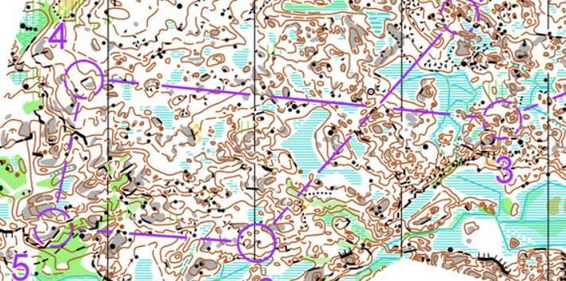
Tehtävä 1
Miten menisit rastivälit 3, 4, 5 ja 6?

Slide 5
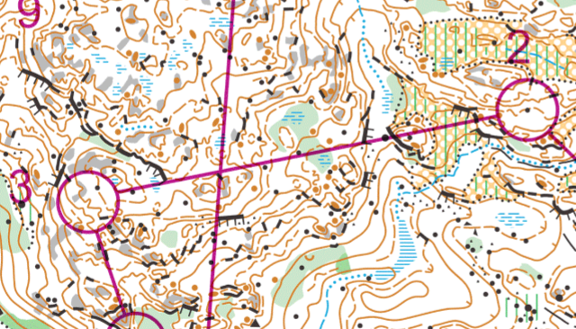
Tehtävä 2
Mikä on reitinvalintasi?

Slide 6
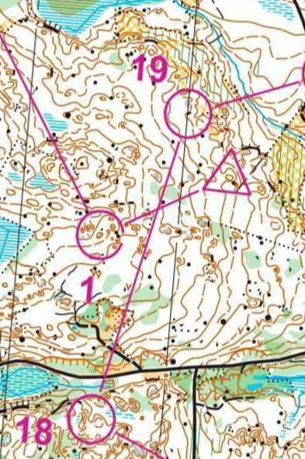
Tehtävä 3
Mitkä ovat rastivälin 18-19 tärkeimmät kohteet?
Entä lähdöstä ensimmäiselle rastille?

Slide 7
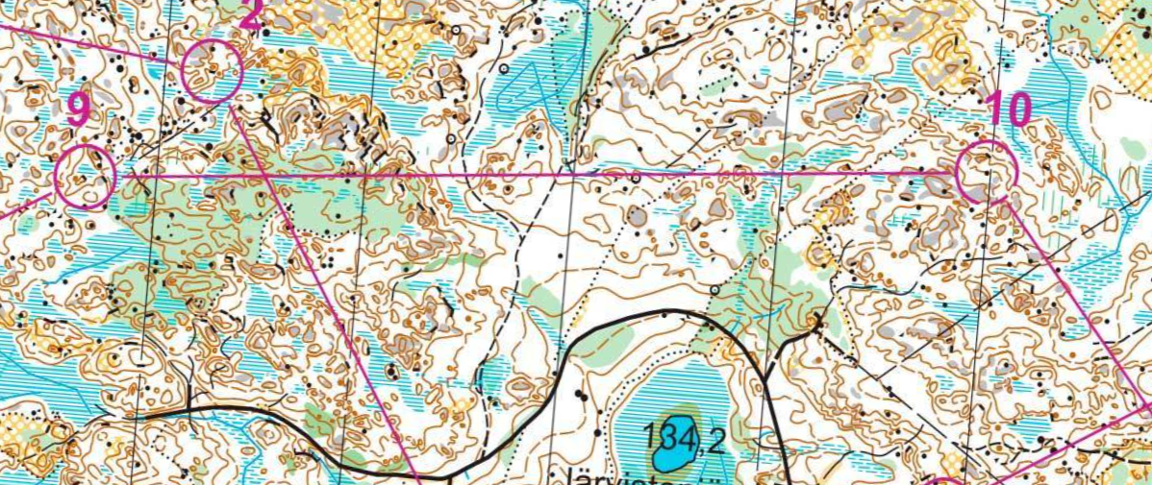
Tehtävä 4
Olet aivan puhki ja uupunut, katsot seuraavaa rastiväliä ja ensimmäinen ajatus on että et millään jaksaisi. Miten tsemppaat itseäsi rastivälin aikana. Mistä ja miksi?

Slide 8
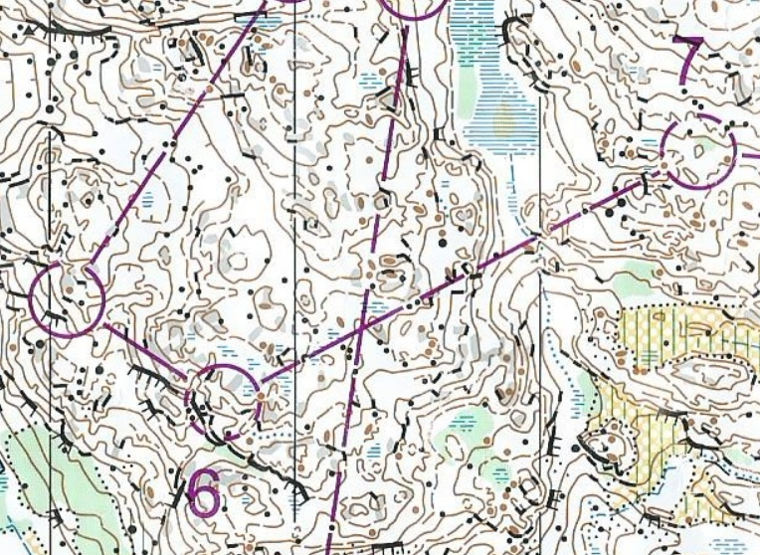
Tehtävä 5
Kisasi on sujunut mallikkaasti, mutta keskittymisesi alkaa herpaantua, mitä teet jotta keskityt loppuun asti suunnistamiseen?
Miten suunnistat rastivälit 5, 6 ja 7

Slide 9
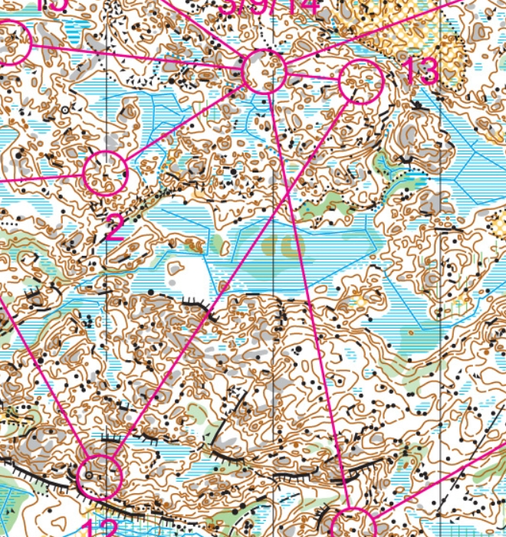
Tehtävä 6
Mikä on reitinvalintasi välille 12-13?

Slide 10
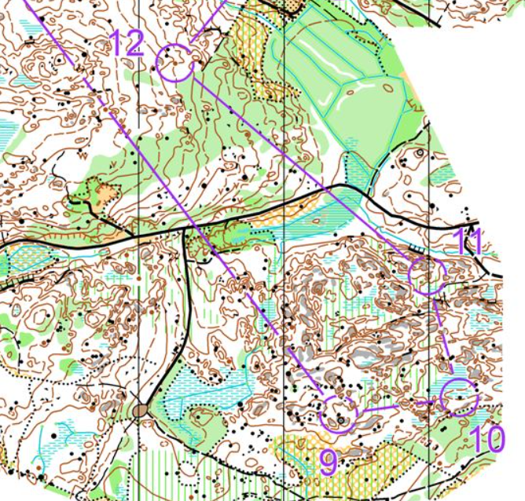
Tehtävä 7
Pitkän välin jälkeen kuvittelet helpotusta, mutta edessäsi on pikkutarkaa suunnistusta.
Mitä huomioitavaa rastiväleillä 9, 10, 11 ja 12?

